Slide 1
指導老師:盧慈慧 研究學生:傅寶禛 日期:
智慧新時代
HTC行銷策略及顧客滿意度

Slide 2
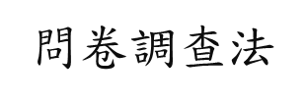
研究動機
研究方法
本組想探討HTC讓人愛不釋手的原因還有比較功能的差異性以突顯HTC的價值。

Slide 3
研究目的
了解消費者的消費行為與滿意度
了解發展歷程
如何在市場中求生存
分析SWOT與行銷4P

Slide 4
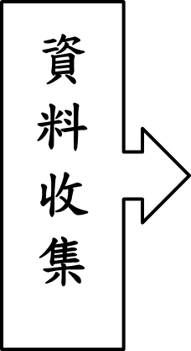
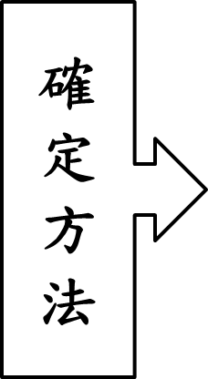
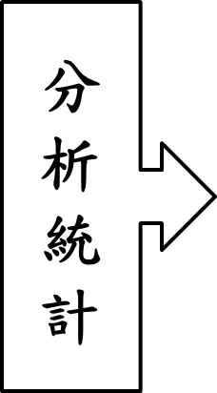
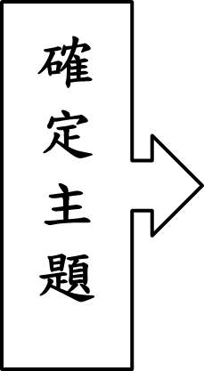
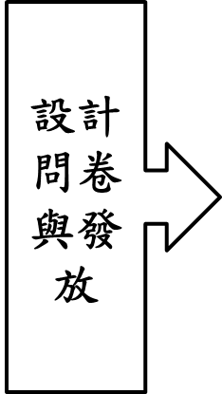
王雪紅於1997年新北市創立宏達國際電子股份有限公司(簡稱HTC)， 2006年成立了HTC自有品牌。
企業簡介與研究流程圖

Slide 5
歷史沿革

Slide 6
經營理念
經營特色
Bold
大膽
永續環境
永續設計
永續製程
永續包裝
Authentic
真實
Playful好玩

Slide 7
行銷4P策略
產品策略
專注於耐用、人性化的操作與介面，兼具出色的風格與良好的使用者經驗。
價格策略
HTC的機型豐富所以價格的範圍也相當廣。

Slide 8
行銷4P策略
通路策略
百貨公司設專櫃
推廣策略
視頻網站
北中南旗艦店
3C專賣店
網路商城
電信業者
明星代言
平面廣告

Slide 9
優勢
1.追求產品創新、品牌
形象好
2.應用軟體多樣化
3.售後服務佳
劣勢
1.品管不佳易有瑕疵品
2.專利較其它品牌少
3.產品個資安全的漏洞
問題
機會
1.手機使用消費者有年
輕化的趨勢
2.市場逐漸移入中國，
帶來可觀的營收
3.與眾多電信業者合作
威脅
1.手機市場已接近飽和
狀態
2.推陳出新速度快，有
混淆產品的情況
3.其他作業系統廠商來
勢洶洶

Slide 10
基本資料分析
性別
年齡
20歲以下：39% 21~30歲：41%
職業
學生：47% 服務業：17% 公務人員：7%
31~40歲：10% 41~50歲： 9% 51歲以上：1%
男生：54% 女生：46%
軍公教：3% 家庭主婦：4% 其他：22%
收入
無收入：42% 20,000以下：14% 20,000~30,000：20% 30,000~40,000：11% 40,000~50,000：6% 50,000以上：7%

Slide 11
消費行為分析
目前擁有的手機品牌
未來選擇的手機品牌
HTC的競爭對手主要來自Samsung與iPhone。
HTC在消費者未來選擇中占30%；有34%的消費者未來較有意願選擇iPhone。

Slide 12
消費行為分析
參考建議
多久更換手機
大多消費者會選擇從親友及網路社群去了解產品訊息。
有一半以上受訪者會在一~兩年更換手機。

Slide 13
消費者重要性及滿意度
 | 消費者重要性 |  |  |  |  |  | 消費者滿意度
 | 非 常 不 重 要 (1) | 不 重 要 (2) | 普 通 (3) | 重 要 (4) | 非 常 重 要 (5) | 平 均 分 數 | 非 常 不 滿 意 (1) | 不 滿 意 (2) | 普 通 (3) | 滿 意 (4) | 非 常 滿 意 (5) | 平 均 分 數
商品 品質 | 4 | 3 | 34 | 49 | 58 | 4.04 | 6 | 6 | 59 | 57 | 20 | 3.53
商品 價格 | 5 | 4 | 52 | 53 | 34 | 3.72 | 6 | 7 | 74 | 50 | 11 | 3.35
手機 性能 | 5 | 5 | 25 | 53 | 60 | 4.06 | 6 | 7 | 53 | 64 | 18 | 3.54
售後 服務 | 3 | 1 | 53 | 41 | 50 | 3.90 | 5 | 4 | 71 | 43 | 25 | 3.53
耐用 程度 | 4 | 7 | 39 | 33 | 65 | 4 | 6 | 12 | 56 | 44 | 30 | 3.54
促銷 活動 | 5 | 16 | 77 | 31 | 19 | 3.29 | 5 | 12 | 82 | 34 | 15 | 3.28
整體 而言 | 4 | 6 | 39 | 60 | 39 | 3.83 | 5 | 7 | 55 | 59 | 22 | 3.58
在選購手機時最重要的是手機的性能與品質。滿意度方面，顯示出HTC的促銷活動不夠完整，建議應多促銷與宣傳。

Slide 14
消費者忠誠度
一半以上的消費者再度購買的意願為有待考慮
大多數的受訪者較不會想和他人推薦HTC的產品
HTC的服務態度良好有一半的消費者願意持正面的意見。

Slide 15
結論
成功經營的
關鍵
完善的售後服務及創新的設計與多樣化的產品，以及以「人」為本的人性化設計
消費行為
HTC一直以來不斷的努力得到消費者的信賴，若可以多增加市場調查會更了解消費者真正的需求
滿意度
HTC在手機的性能與耐用程度這方面表現可圈可點
，不過在「促銷」方面做得不夠完善
忠誠度
由於過去的使用經驗不佳導致消費者的忠誠度較低，不過HTC利用良好的服務態度掌握住現有客源

Slide 16
建議
增加促銷活動
增加市場調查
加強廣告宣傳
統整內部管理

